Slide 1
第九章 焊接技术
现代印制电路原理和工艺

Slide 2
第九章 焊接技术
1
焊料
2
焊料预制件与焊料膏
3
助焊剂
4
锡－铅合金镀层的热熔技术
5
焊接工艺

Slide 3
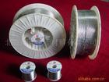
§ 9－1 焊料
锡－铅焊料
在电子工业中常用的金属都能同锡形成合金。因此，可以用锡对这些金属实现机械连接和电气连接。Sn:Pb=63:37合金焊料的共晶温度为183℃，传统电子装配线都是为适应这一温度而设计的
锡合金焊料

Slide 4
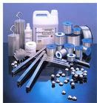
1. 锡－铅焊料中铅的作用与影响
由于纯锡存在一些缺点，加入一定量的铅，可获得锡与铅都不具备的优良特性。加入铅的作用主要有：
（1）降低熔点
（2）改善机械特性
（3）降低表面能力
（4）可增强焊料的抗氧化能力

Slide 5
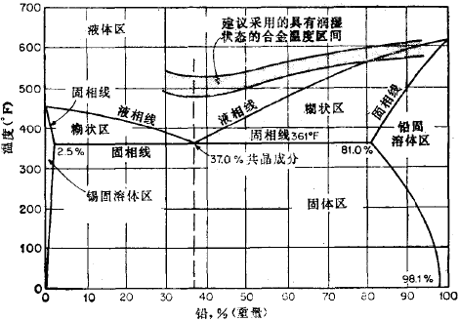
图9-1 锡铅二元合金相图

Slide 6
9.1.2 无氧化焊料
无氧化焊料（锡－铅系列焊料）为粗大的纯合金。这类焊料是采用真空熔炼的方法制造的。
焊料的扩散性比空气中熔炼的要高得多。

Slide 7
改善锡－铅焊料性质的措施
掺银
掺铋
掺镉

Slide 8
9.1.4 耐各种环境的焊料
1. 高温焊料
含锡量低于19.5％的焊料，固相温度升高,可以作为高温焊料使用。
2. 低温环境下使用的焊料
含锡量超过60％的焊料，在低温环境下发生“锡病”。为此，一般添加少量的锑、铋或铟
3. 低熔点焊料
这类焊料大多为铋、锡、镉、铟等金属组成的合金。
4. 易熔合金
不是作为焊料使用，制成各种报警器ֻ开关ֻ阀门等零件

Slide 9
名称 | 成分（％） |  |  |  |  | 熔点 （℃）
 | 锡 | 铅 | 镉 | 铋 | 其它
伍德合金 洛兹合金 牛顿合金 埃尔哈特合金（四元共晶） 利波淮兹合金 铅锡铋易熔合金 铋锡铅易熔合金 三元共晶合金 铋钎料 | 12.5 22.0 19.0 13.1 13.3 20.0 25.0 － 15.5 49.8 20.0 8.3 19.0 40.0 | 25.0 28.0 31.0 27.3 26.6 30.0 25.0 40.2 32.0 32.0 40.0 22.6 17.0 － | 12.5－ － 10.1 10.0 －－ 8.2 － 18.2 － 5.3 － － | 50.0 50.0 50.0 49.5 50.1 50.0 50.0 51.6 52.5 － 40.0 44.7 53.5 56.5 | － － － － 铟19.1 汞10.5 锌4.0 | 60.5 100 94.5 70.0 68.0 92.0 93.0 91.5 96.0 145 113 46.7 60.0 130
表9-7 易熔合金的成分和熔点

Slide 10
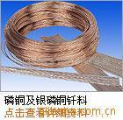
9.1.5 微型元件焊接用焊料
在半导体器件组装过程中，焊接不只是单纯的接合，而且对电气可靠性ֻ机械可靠性和成本都有很高的要求。因此，不仅对焊料材料要求很高

Slide 11
2. 各种微型元件用焊料的性能
微型元件焊接用焊料分为两类：
硬焊料 软焊料
当基金属是金或金合金时，则应使用金系列焊料。这种焊料不需要助焊剂和保护气氛，可用于有源元件的焊接和外壳之类的密封焊接等方面。
软焊料中有锡－铅系列和锡－铅－银系列，具有消除热应力和易更换元件等优点，可用于焊接有源元件和无源元件。

Slide 12
下面就常用的焊料作简单的介绍：
⑴金系列焊料：
金的化学和电气性能非常良好，但它与锡ֻ铅系列金属之间生产的化合物机械强度较差。
⑵铝系列焊料
对于硅和锗，铝是P型惨杂源，所以纯铝和铝硅合金可作为半导体器件的焊料。铝与11.7％的硅可形成共晶合金
⑶铅－锡系列焊料
这类焊料种类繁多且用途十分广泛。一般多使用含锡为55～65％的焊料
⑷铅系列焊料
金ֻ银ֻ锑等金属与铅形成的共晶合金可用作焊料。

Slide 13
⑸锡系列焊料
在锡中加入金、银、锑后，可以制成所谓的高温焊料，但在半导体的焊接，仍属于熔点较低的焊料。
⑹铟焊料
铟对金ֻ银ֻ钯的溶蚀作用远比锡小，因此，它大量用于厚膜电路的焊接。这类铟焊料常加入锡、铅、银、锌等金属元素。但铟的价格非常昂贵，仅用于特定的场合。
⑺锌系列焊料
在锌中加入一定量的锡或铅后，可以用于焊接铝。但因锌的化学性质不稳定，所以电子产品基本上不用这类焊料。

Slide 14
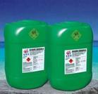
9.1.6无铅焊料
欧盟领导下的电子电气设备废弃组织（WEEE）要求在2006年前停止在电子装配工业中使用含铅材料。
美国国家电子制造协会（NEMI）为此专门实施一个名为“NEMI的无铅焊接化计划”来系统研究无铅装配在电子工业中的使用。
无铅焊料助焊剂

Slide 15
表9-11 推荐使用的锡铅共晶焊料替代合金
组织或机构 | 原推荐的焊料合金 | 现推荐的焊料合金
NEMI(Nat.Elec.Manaf. Initiative) | Sn0.7Cu Sn3.5Ag SnAgCu | Sn3.9Ag0.6Cu(再流焊) Sn0.7Cu(波峰焊)
NCMS | Sn3.5Ag SnAgCu Sn3.5Ag0.5Cu1.0Zn
ITRI | SnAgCu, Sn2.5Ag0.8Cu0.5Sb, Sn0.7Cu3.5Ag
BRITE.EURAM IDEALS(EU) | Sn3.8Ag0.7Cu最佳合金，其他有潜力的合金为： Sn0.7Cu, Sn3.5Ag, SnAgBi
JIEDA&JIETA | 波峰焊：Sn0.7Cu, Sn3.5Ag 再流焊：Sn3.5Ag, Sn(2-4)Ag(0.5-1)Cu | Sn3.0Ag0.5Cu

Slide 16
§ 9-2 焊料预制件与焊料膏
9.2.1 焊料预制件
1. 冲制的焊料预制件
焊料预制件是精密的焊料零件，是按使用要求的精确形状制成的。焊料预制件由含金焊料带冲制而成。使用标准模具或者使用定做的模具冲制专业零件。对于那些难于锡焊的表面，该预制件铜片将提供一个可焊表面。
另一种十分有用的焊料预制件焊料球。

Slide 17
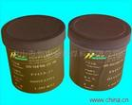
9.2.2 焊料膏
焊料膏是细粉末焊料与粘液混合而成的。可用松香基材制做，也可用水溶性助焊剂材料制成，能控制焊料的流动性。因此对任何一种助焊剂均可使用。对不常见的印制板部件结构进行焊接时，焊料膏是最通用的。
Ag焊料膏

Slide 18
焊料膏的使用
使用焊料膏的最普遍的一种方法是用网印法。
在不锈钢丝网上按要求所做出所需要的焊料膏图形。零件放在掩膜网的下面，用刮板加力迫使焊料膏通过掩膜网被挤下去。
这个方法类似于丝网漏印法。掩膜网可以做为粗加工技术使用，它也是一种精密、准确的沉积焊料膏的方法。

Slide 19
§ 9-3 助焊剂
铜的表面被这些许多化合物的混合物所覆盖。焊接时铜容易和卤化物生成各种卤化铜解决这个问题有两个途径：
一是:预先在基金属表面镀一层锡
再一个办法是用化学的办法在焊接的同时，清除上述的“污物”。所使用的化学清洗试剂就称为“助焊剂”。顾名思义，它是在焊接温度下，能有效地帮助焊接工作得以顺利进行。

Slide 20
助焊剂在焊接中有三个作用：
（1）除去氧化膜的作用；
（2）在焊接温度下，防止基金属与焊料被氧化；
（3）降低焊料的表面能力，增加其流动性，有利于对基金属的浸润，为合金化创造条件。

Slide 21
9.3.3 助焊剂的分类
从助焊剂的外形可分为三种
液体状
膏状
固体
按用途可分为
刷涂用
喷涂用
浸渍用

Slide 22
序号 | 活性 |  | 主要成分
1 | 未活化纯树脂助焊剂 |  | 松香、酒精
2 | 低度活化树脂助焊剂 |  | 松香、酒精、硬脂酸甘油酯等
3 | 适度活化树脂助焊剂 |  | 松香、酒精、邻苯二甲酸、三乙醇胺、甘油等
4 | 全活化树脂助焊剂 |  | 松香、环氧松香酯、溴化水杨酸、二甲苯、丙酮等
5 | 活化 | 树脂助焊剂 | 松香、盐酸二乙胺、三乙醇胺、乙醇等
6 |  | 有机助焊剂 | 酒精、水杨酸、三乙醇胺、凡士林等
7 |  | 无机助焊剂 | 氯化锌、氯化氨、盐酸、水等
表9-13 助焊剂按活性大小分类

Slide 23
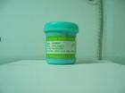
9.3.4 助焊剂的成分
一般助焊剂大致都由：
活性剂
成膜剂
助剂
溶剂等成分组成。
固体助焊剂不使用溶剂。
无铅助焊剂

Slide 24
9.3.5 助焊剂的助焊原理
焊接的最终目的是使焊接原子与基金属原子形成稳定的合金组织将焊缝填满。
为了做到这一点，必须去除焊料与基金属表面所附着的各种杂物。因此，助焊剂必须在焊接温度下能完成上述任务。

Slide 25
1. 化学活性－多相络合催化去膜理论
助焊剂的化学活性主要表现在其亲氧性。即在达到焊接温度以前，它能有效地将熔解焊料与基金属表面上氧化物还原或置换，形成新的金属盐类化合物或是金属离子的络合物上述络合物能在钎焊温度时增强助焊剂的浸润能力。
反应是在熔融的焊料、助焊剂和固体基金属接触的表面上进行，所以又是一种多相络合催化反应。正是由于这个反应过程的存在，才使钎焊过程进行得完全。这一理论观点便是软钎焊过程中的多相络合催化去膜理论。

Slide 26
§ 9－4 锡－铅合金镀层的热熔技术
电路图形外面的Sn－Pb合金镀层为薄片状和颗粒状，在加工过程及以后的焊接工艺中，易氧化变色，而影响其可焊性。
为此，它必须进行热处理。把它加热到Sn－Pb合金镀层的熔点以上，使这一镀层的合金再熔化，促进熔融状态的合金与基体金属合金化。同时使镀层变为致密、光亮、无针孔的结构。这一过程通常称为“热熔”。

Slide 27
9.4.2 印制电路板的热熔方法
印制板热熔的方法有下列四种：
红外热熔
热油热熔
蒸汽冷凝热熔
热空气热熔

Slide 28
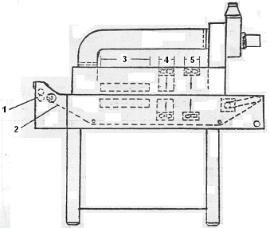
图9-14 红外热熔机结构示意图
（1 助熔剂涂覆装置；2 传送带； 3 预热区； 4 热熔区； 5 冷却区）

Slide 29
（2）助熔剂
在红外热熔时必须有合适的助熔剂，可以说没有助熔剂就不能进行红外热熔。助熔剂实际上是一种有机水溶性助焊剂，在红外热熔时有如下作用：
1）助熔作用
2）清洁Sn－Pb合金镀层
3）保护作用

Slide 30
（3）红外热熔的特点
红外热熔的优点是：
①设备结构紧凑，占地面积小；
②容易自动化，生产效率高；
③比手工操作热油热熔劳动条件好；
④热熔的铅锡合金涂层质量高。

Slide 31
2. 热油热熔
热油热熔也是应用比普遍的工艺。它使通过加热液体使Sn－Pb合金镀层熔化。这种液体常常是甘油，聚甘油或聚乙二醇，目前广泛采用的是甘油。主要采用手工操作，。

Slide 32
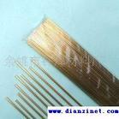
9.4.3 热风整平技术
焊料镀层热风整平技术近年来发展很快，它实际上是浸焊和热风整平二者结合起来在印制板金属孔内和印制导线上涂覆共晶焊料的工艺。
黄铜焊料

Slide 33
热风整平时，先把清洁好的印制板浸上助焊剂，随后浸在熔融的焊料里浸涂焊料，然后印制板从两个空气刀之间通过，用空气刀的热压缩空气把印制板上的多余焊料吹掉。同时排除金属化孔里的多余焊料，使印制导线表面上没有焊料堆积，也不堵孔，从而得到一个平滑、均匀而光亮的焊料涂覆层。

Slide 34
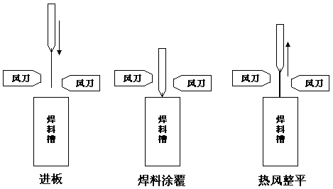
图9-15 热风整平示意图

Slide 35
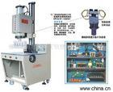
§9－5 焊接工艺
9.5.1 预涂助焊剂
无论使用哪种方法制造出来的印制板，在焊接之前都应预先涂覆助焊剂，以提高它们的可焊性和贮存性。防止在贮存期中的氧化。
涂覆助焊剂有下述几种方法：
波峰式
泡沫式
刷涂法
喷涂法或浸涂法
超声波塑料焊接机

Slide 36
9.5.2 预热
1. 预热的目的
焊接时在助焊剂起作用之前，必须把助焊剂预热到活化温度才能发生反应，使氧化物从焊料焊表面被清除。多数的松香助焊剂约需88℃。如果只依靠焊料的波峰把助焊剂加热到活化温度，那么就要延长工件在波峰里停留的时间。一种比较满意的方法是在工件进入波峰前把印制板加热到活化温度。

Slide 37
9.5.3 焊料槽
1. 焊料槽的结构与维护
把合金焊料放入一个“焊料槽”的大容器里，用电加热焊料槽，使焊料始终处于熔融状态。焊料槽应保温并应有足够的热熔量，以便保持必要的合金温度。由于锡焊过程是依赖于时间和温度而进行的。为了有效地控制温度，许多焊料槽有一个大容量加热器使金属快速熔化，同时还有一个较小的可调供热装置以便稳定地控制温度。这个较小的加热器液能热负载（如印制板）不致严重影响焊料槽温度。

Slide 38
9.5.4 波峰焊
在自动锡焊装置中，焊料波峰的设计是最关键的问题之一。因为有高温，所以印制板浸在焊料槽中的时间不宜过长。然而，从冶金学的观点出发为了形成良好的焊点，则必须使印制板与焊料保持足够长的接触时间，以使锡焊部位达到适宜温度。熔融焊料从印制板的下侧移过时，会在锡焊部位引起擦洗动作，这有助于助熔作用。为此，焊料波峰应与印制板有最长的接触时间，又要尽量减少锡渣的生成，也就是要尽量减少波峰与空气的接触。为了减少拉尖，在印制板离开波峰时，印制板相对焊料的移动速度应为零。如果要获得自动锡焊过程的最佳性能，就必须要满足这些矛盾着的条件。

Slide 39
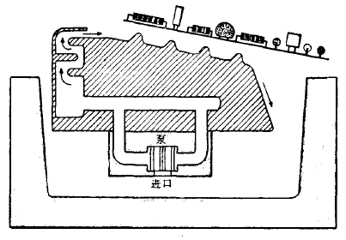
1. 焊料波峰的类型
波峰焊装置分为两类：
单向式（全部焊料从一个方向流出）
双向式（焊料从两个方向流出）

Slide 40
3. 使用保护油的锡焊工艺
锡焊装置中常使用保护油来减少熔融焊料上形成的锡渣量。保护油形成一层绝缘膜，可防止焊料槽中的熔融焊料与空气接触。在自动化的锡焊装置中，保护油是在泵叶轮处注入而进入焊料波峰中的，这个办法也是十分理想的。整个波峰布满了均匀的油层，大大减少了 熔融焊料的表面张力。保护油还能与易生成锡渣的锡和氧化物铅的相互作用，变成锡和铅皂。这可减少锡渣在泵的叶轮上的粘附作用，使焊料波峰本身的锡渣减为最少。

Slide 41
Thank You !

